Slide 1
Yleisilmailu ja Suomen Ilmailuliitto
Avainhenkilöpäivät 2020
Timo Hyvönen

Slide 2
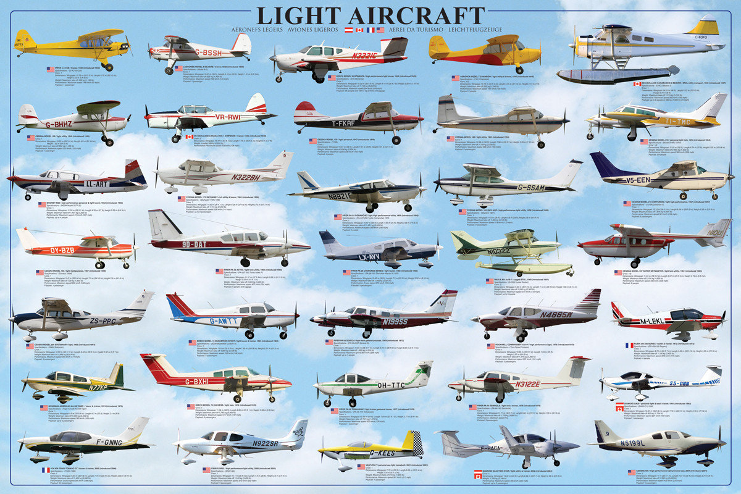
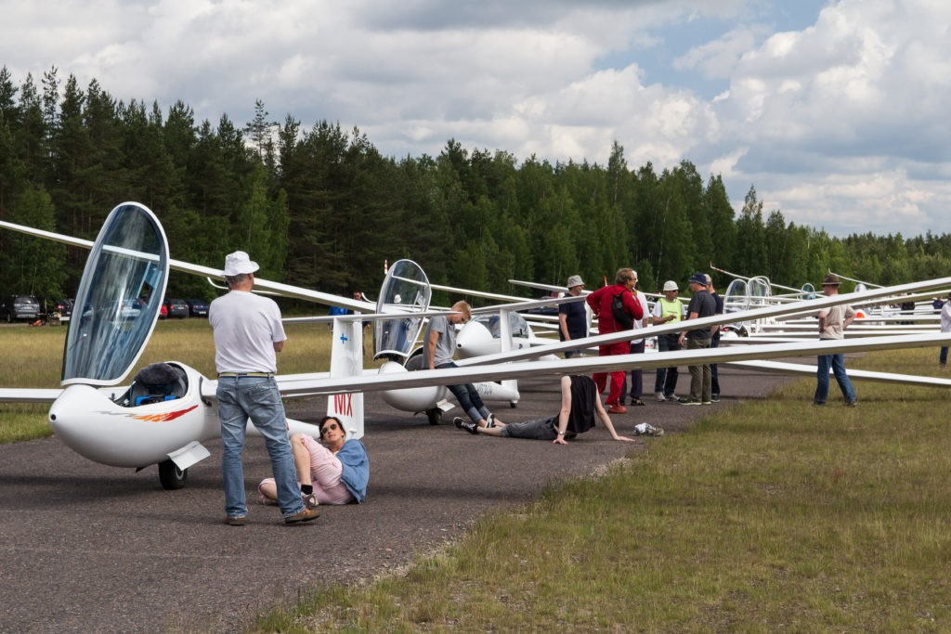
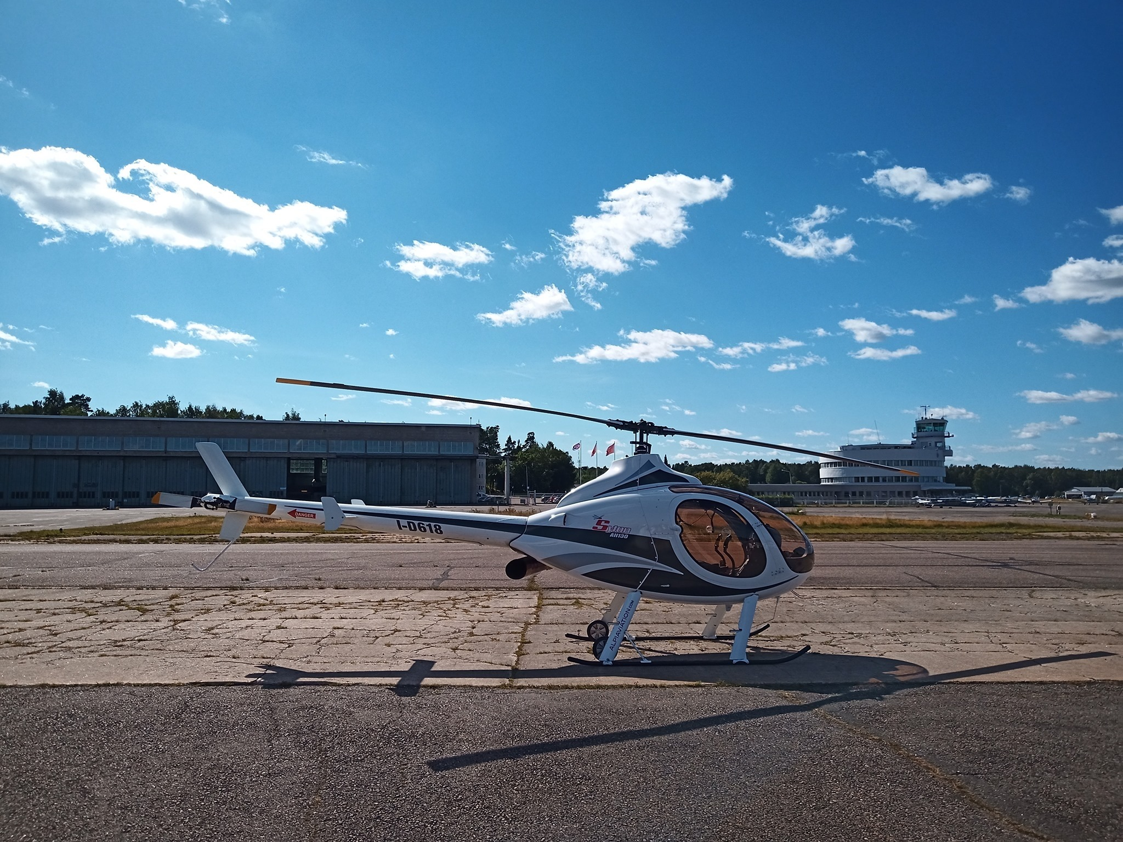
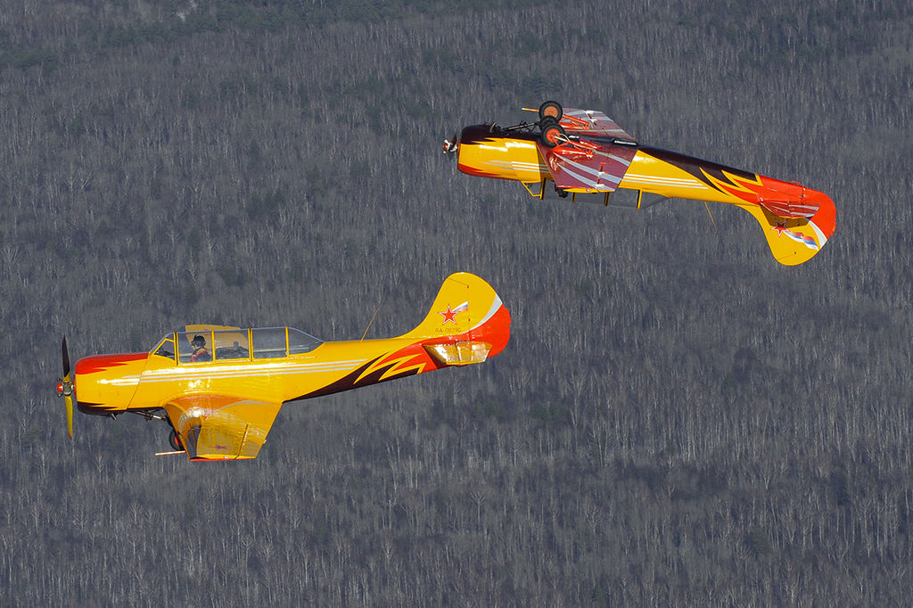
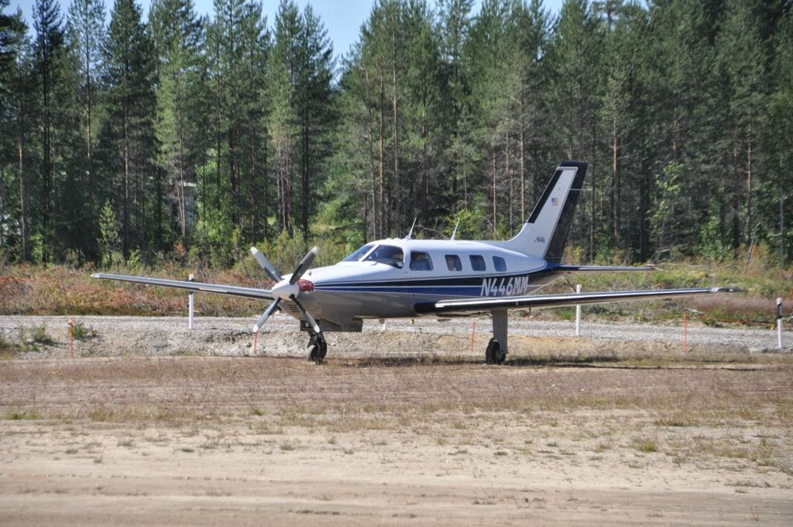
Yleisilmailu

Slide 3
Yleisilmailu
Ei-kaupallisia lentokoneita 510 kappaletta
Yleisilmailu on ehdolla liiton sääntöihin.
Määritelmää & tarkoitusta koostetaan ja viestitään jäsenistölle.
Asia tuodaan liittokokoukseen uudestaan ajallaan.
Taustatietoa ja perusteluita
Suomen 602 lentokoneluokkaan kuuluvasta ilma-aluksesta vain 92 on "kaupallisia” (Commercial erikseen 90) – 510 on yleisilmailua
Yleisilmailu on jo nyt edunvalvontamme ydinalueita (https://www.ilmailuliitto.fi/2018/10/29/suomen-ilmailuliitto-puolustaa-myos-yleisilmailua/)
Sääntömuutos vahvistaa ao. lentokoneiden käyttäjien ja omistajien syitä kuulua liittoon.
Tämä on yksi alue, josta voimme hakea liitolle voimaa.
Mahdollistaa paremman pääsyn neuvottelupöytiin.

Slide 4
Taustaa
Nykysääntöjen tiukalla tulkinnalla Ilmailuliiton edunvalvonnan piiriin kuuluisivat lähinnä lentäminen ultrakevyillä (305 kpl), purjelentokoneilla (333 kpl) ja ilmailukerhojen omistamilla lentokoneilla.
Ulkopuolelle jäisivät siis toiminta yksityiskoneilla, kimppakoneilla ja vastaavilla.
Sääntömuutos vahvistaa ao. lentokoneiden käyttäjien ja omistajien syitä kuulua liittoon. Tämä on yksi alue, josta voimme hakea liitolle voimaa. Tämä myös helpottaa ja mahdollistaa pääsyn neuvottelupöytiin eri tahoilla.
Tällä hetkellä Ilmailuliitto asemoidaan harrasteyhteisöksi, vaikka käytännössä olemme ainoa valtakunnallisesti ilmailua kokonaisuutena tukeva ja edistävä taho.
On eri asia neuvotella esimerkiksi valtion kanssa yleis-, harraste- ja urheiluilmailun edunvalvojana kuin harrasteliittona.
Esimerkiksi liikenne- ja viestintäministeriön digi-ilmailun hanketyöryhmässä yleisilmailua edustaa Suomen moottorilentäjien liitto. Ilmailuliiton rooliksi työryhmässä on otsikoitu harrasteilmailu.

Slide 5
Ilmailuliitto yleisilmailun edunvalvojana
Suomen ilmailuliiton yksi strateginen päätavoite on, että Suomen ilmailuliitto tunnetaan sekä kansallisesti että kansainvälisesti.
Ilmailuliiton strategiassa tavoitteet on kirjattu seuraavasti:
Suomen Ilmailuliitto tunnustetaan harraste- ja yleisilmailun kansallisesti tärkeimmäksi keskusjärjestöksi.
Suomen Ilmailuliitolla on luottamukselliset ja hyvät suhteet intressiryhmiensä kanssa, sekä hyvä maine yhteiskunnan jäsenenä
Suomen Ilmailuliitto mielletään osaksi kansallista ilmailukulttuuria
Sääntömuutosta on esitetty tämän tavoitteen toteuttamiseksi, selkeäksi viestiksi ympäröivälle yhteiskunnalle ja intressiryhmille sekä strategisen tavoitteen vahvistamiseksi myös sääntöjen tasolla.
Tärkeimpänä etuna yleisilmailun lisäämisestä sääntöteksiin on Ilmailuliiton roolin selkeytyminen osana kansallista ilmailukulttuuria ja liiton roolin vahventuminen neuvotteluosapuolena, kun käsitellään ei-kaupallisen lentotoiminnan asioita.
Tällä hetkellä Ilmailuliitto nähdään puhtaasti harrastajaorganisaationa, vaikka toimiala on laajempi.

Slide 6
Ilmailuliitto yleisilmailun edustajana Suomessa
Ilmailuliitto edustaa yleisilmailua Suomessa FAI:n edustajana.
Suomen edustajina FAI:n yleisilmailukomiteassa (GAC, General Aviation Committee) toimivat Petri Hiltunen ja Armin Züger. Yleisilmailun kilpailulajeja ovat tarkkuuslento, rallilento ja Air Navigation Race (ANR).
Ilmailuliitto edustaa yleisilmailua Suomessa Europe Air Sports (EAS) edustajana.
EAS:n sääntöjen mukaan sen tarkoitus on tukea kaikkea ilmailu-urheilua (air sports) Euroopassa .
Toiminnassaan EAS vaikuttaa koko ei-kaupallisen yleisilmailun alueella.
Suomen edustaja EAS:n yleisilmailukomiteassa EAS:n yleiskokouksessa on Nils Rostedt, https://www.ilmailuliitto.fi/wp-content/uploads/2016/08/eas-current-topics-for-sil-talvipaivat-2020-nils-rostedt..pdf

Slide 7
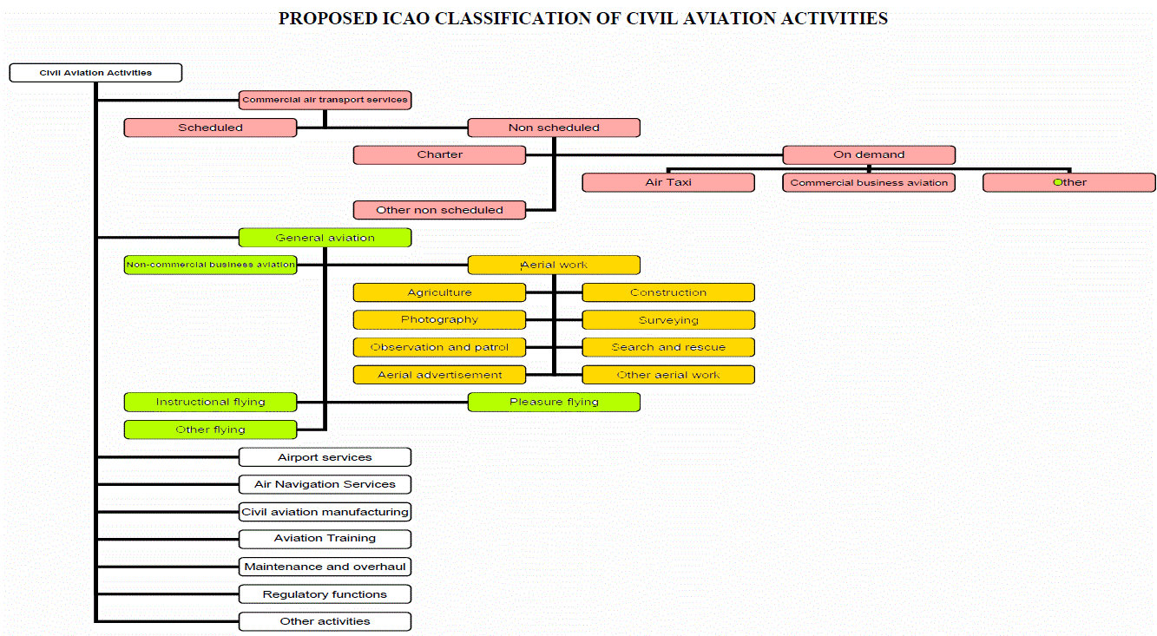

Yleisilmailu – ICAO (Annex 6)
Yleisilmailu edustaa ilmailun yksityislentotoimintaa.
Se sisältää harrasteilmailun, ilma-alusten harrasterakentamisen (experimental), lentokoulutuksen, ilmailukerhot sekä hyväntekeväisyys- ja humanitaarisen kuljetuksen muotoja (MAF, www.maf.fi)
Yleisilmailua tehdään monenlaisilla lentokoneilla: kevyillä yleisilmailulentokoneilla, ultrakevyillä lentokoneilla, urheilukoneilla (esimerkiksi taitolentokoneilla), liikelentokoneilla (kuten yksityisillä suihkukoneilla), purjelentokoneilla ja helikoptereilla.
Lennot voidaan suorittaa näkölentosääntöjen (VFR) tai mittarilentosääntöjen (IFR) mukaisesti sekä valvomattomassa että valvotussa ilmatilassa.
Lentotyö (Aerial Work, AW) on erotettu ICAOn määrittelemästä yleisilmailusta.
Lentotyötä on kaupallisesti tehtävä työ esimerkiksi seuraavilla alueilla: maatalous, rakentaminen, valokuvaus, maanmittaus, tähystys ja partiointi, etsintä ja pelastus (SAR, Search and Rescue) sekä ilmamainonta.

Slide 8
Ilmailuliiton tulkinta
Ilmailuliitto noudattaa lähtökohtaisesti virallista ICAOn perusasiakirjan määritelmää, jonka mukaan muu kuin kaupallinen lentoliikenne tai liikelentotoiminta ovat yleisilmailua.
Ilmailuliitto toimii ei-kaupallisen yleisilmailun alueella, kun omia tai yhteisiä ilma-aluksia käytetään hyödyksi tai huviksi
ICAOn Annex 6 -määritelmässä lentotyö eriytetään yleisilmailusta.
Ilmailuliiton jäsenten toimialueeseen kuuluvat jo nyt harrasteilmailuun läheisesti kuuluvat lentotyön toiminnat kuten purjelentotoiminnan hinaaminen, laskuvarjohyppylennot, metsäpalovalvontalennot sekä satunnaiset viranomaisen pyytämät etsintä- ja pelastuspalvelulennot.
Ilmailuliiton toimialue sisältää ICAOn lentotyön määritelmän mukaisen lentotyön siten, ettei harrasteilmailussa lentäjälle makseta erillistä korvausta varsinaisesta lentämisestä eli kyseessä ei ole kaupallinen toiminta.
Sääntömuutos ei aiheuta tähän asiaan muutosta, vaan Ilmailuliitto varmistaa edunvalvonnassaan jatkossakin e.m. harrasteilmailuun liittyvien toimintojen mahdollisuudet ilmailukerhoissa.

Slide 9
Miten yleisilmailun lisääminen sääntöihin vaikuttaisi liiton toimintaan?
Mahdollisia parannuksia
Painoarvo neuvottelijana kasvaisi.
Jäsenmäärän kasvu parantaisi taloutta ja toimikuntiin saataisiin lisää resursseja.
Imagovaikutus on positiivinen – Ilmailuliitto pystyy uudistumaan ajan myötä
Ilmailun kenttä on Suomessa pieni millä tahansa mittarilla mitattuna – pyritään yhdistämään voimat
Laajentuminen kasvattaa entisestään joukkovoimaamme ja sitä kautta mahdollisuuksia vaikuttaa siihen toimintaympäristöön ja ilmailemme.
Voimme saada uutta rahoitusta, ehkä henkilöstöäkin.
Mahdollisia riskejä tai uhkia
Liitto voisi joutua kaupallisten yhtiöiden ”kaappaamaksi”, eikä resursseja enää riittäisi esim ultrakeveiden edunvalvontaan. Ilmailuliittoon saattaisi päästä ”Troijan hevonen” joka muuttaisi liiton kaupallisen toiminnan edunvalvojaksi.
Ilmailuliiton jäsenkerhojen tärkeiden toimintojen (purjekonehinaus, laskuvarjohyppylennot, palolennot ym.) edunvalvonta vaarantuisi, koska ICAOn liitteissä lentotyö on erotettu yleisilmailusta. Kaupalliset yleisilmailutoimijat voisivat aiheuttaa liitossa hajaannusta ja pyrkiä omimaan nämä toiminnot itselleen.
Muutos voisi vaikuttaa päätöksentekoon tai edunvalvontaan Liitossa
Liiton jäseneksi liittynyt kaupallinen toimija käyttäisi SIL-jäsenen asemaansa edistääkseen omaa liiketoimintaansa siten, että se kilpailee ei-kaupallisen SIL-jäsenkerhon kanssa tai heikentää sen toimintaedellytyksiä.
Vapaaehtoisten luottamushenkilöiden motivaatio murenee, jos he kokevat työnsä tuloksen päätyvän kaupallisen toimijan hyväksi ilmailuyhteisön sijaan.
Edunvalvonnan piiriin voisi tulla yleisilmailuun kuuluva yhtiöiden omilla lentokoneillaan tekemä liikematkustus.

Slide 10
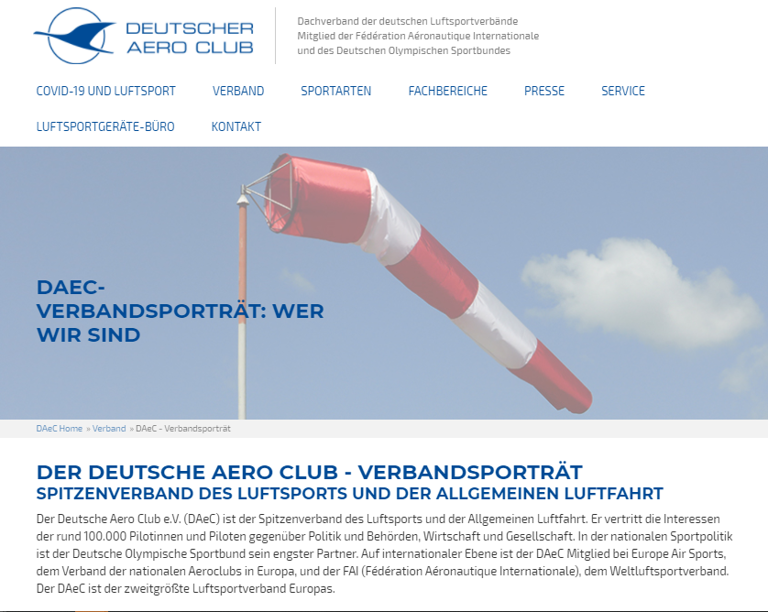

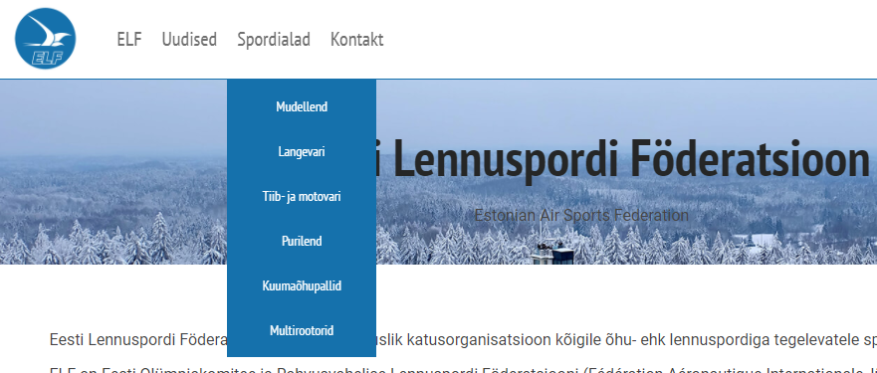
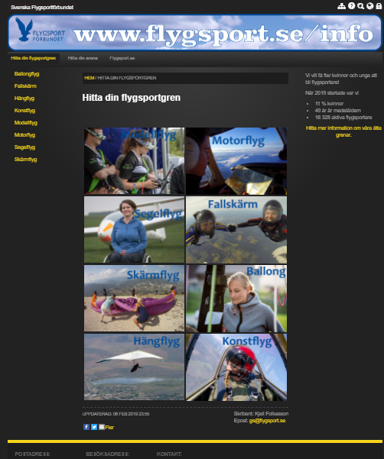

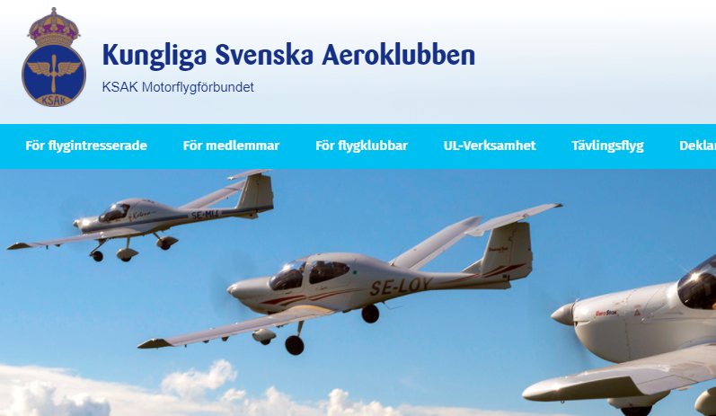
http://www.pilots.ee/

Slide 11
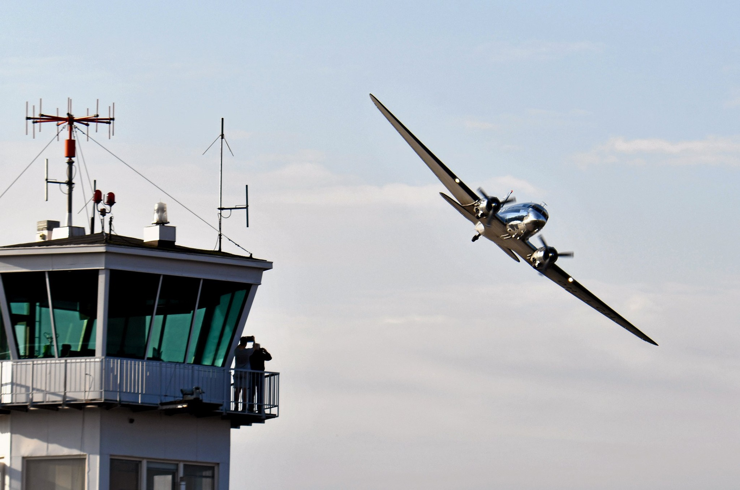
Seuraavaksi
Hallitus näkee asian hyödyllisenä liiton kannalta ja haluaa edistää sitä.
Lausuntopyynnöt jaetusta yleisilmailumääritelmästä on lähetetty kentälle.
Asian valmistelua jatketaan strategiatyön yhteydessä.
Sääntömuutos tuodaan liittokokouksen päätettäväksi ajallaan.
Tämän pohjalta viestitään ja markkinoidaan Liittoa ja sen jäsenyyttä sidosryhmille, viranomaisille ja mahdollisille uusille jäsenille

